Slide 1
Konverzácie vo francúzskom jazyku
LA CIVILISATION FRANÇAISE
Thème: ARGENT et DÉPENSES

Slide 2
Travail sur la chanson
Groupe: Les Inconnus
Titre: RAP TOUT - VAMPIRES
La chanson –la vidéo
Les paroles – la vidéo
L’argent – les synonymes (travail sur le vocabulaire)
Les registres de la langue
Les taxes – chercher les définitions
Les dépenses
Les sigles
Les jeux de hasard
Le subjonctif – l’explication de la formation
Le subjonctif - l’utilisation après l’expression « il faut que »
Le subjonctif – l’exercices
Les fraséologismes sur le thème «l´argent »

Slide 3
Vidéo

Slide 4
Paroles

Slide 5
L’argent – les synonymes
Triez les mots suivants d’après leurs registres:
La forme officielle | familière | populaire | figurée | argot
Le liquide
Le salaire
Le bénéf
Les actions
Les économies
Les sous
Le magot
Le fric
L’oseille
Le blé
La thune
Le pognon
Le flous
Le lingot
Le bas de laine
Le pèze
Les pourliches
Les Napos
le pèze
le magot
le bénéf
les Napos
le lingot
le fric
la thune
les économies
les sous
l’oseille
les actions
le bas de laine
le liquide
le salaire
le pognon
le flous
le blé
les pourliches

Slide 6
Les registres de la langue
Remplacez les mots ou les expressions soulignés (la langue familière) par les mots ou par les expressions proposés (la langue officielle):
Salut mec, ça va, tu vas bien? On est là pour te pomper, t´imposer sans répit et sans repos, pour te sucer ton fric. Il faut que tu craches, il n’est pas possible que t’ en réchappes. T’as pensé à payer ta taxe sur tes clopes.
Salut ............., ça va, tu vas bien? On est là pour te................., t´imposer ......................et sans repos, pour te..................... ton .................
Il faut que ....................., il n’est pas possible que ..........................
................pensé à payer ta taxe sur ..............................
1. tu as 2.le mégot de cigarette 3.vider
4.absorber 5.sans arrêt 6.tu dépenses 7.argent 8.tu t’en sorts 9.le copin
9.
3.
5.
4.
7.
6.
8.
1.
2.

Slide 7
Les taxes – chercher les définitions
foncière
Taxe payéé par les entreprises industrielles ou économiques à chaque circuit économique
professionnelle
Taxe qui a pour objet un immeuble, des immeubles
immobilière
Taxe relative à un bien-fonds
d’apprentissange
Taxe collectée auprès des entreprises pour financer la formation initiale
à valeur ajoutée (T.V.A.)
Taxe relative à la profession, au métier, impôt qui a remplacé la patente

Slide 8
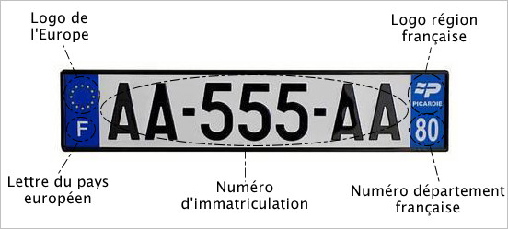
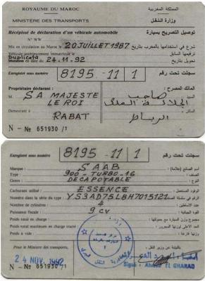
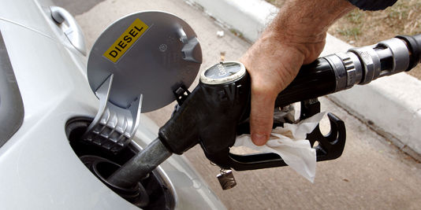
Les dépenses liées à la possession d’une voiture
Vignette d´autoroute
Plaque d´immatriculation
Carte grise
Essence

Slide 9
Les sigles
Créez des sigles pour les expressions suivantes:
Union et recouvrement des cotisations de sécurité sociale et d’allocations familiales
URSSAF
Société d’Investissement à Capital Variable
SICAV
Coût, Assurance, Fret
(angl. CIF - Cost,Insurance and Freight )
C.A.F
Taxe à la valeur ajoutée
TVA
Procès-verbal
P.V.

Slide 10
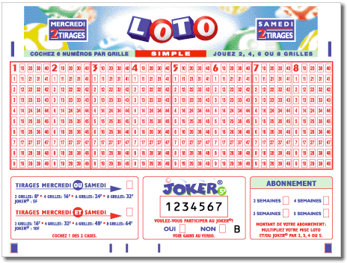
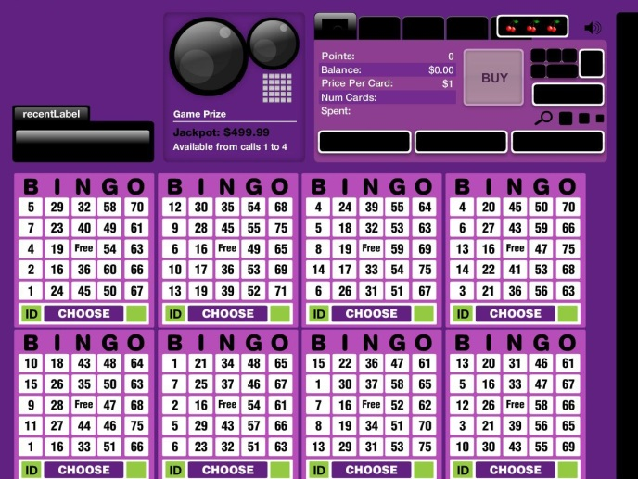
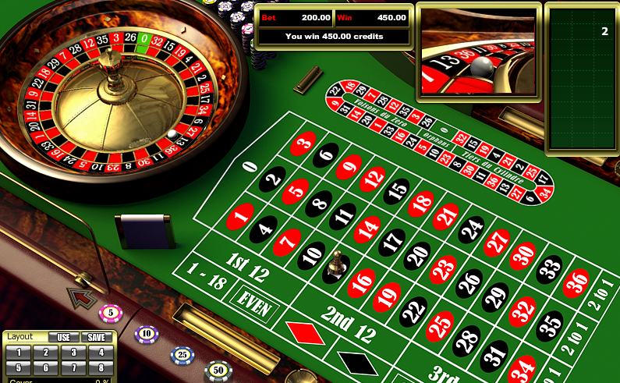
Les jeux de hasard
LOTO
BINGO
TIERCÉ
ROULETTE

Slide 11
Le subjonctif l’explication de la formation
Pour former le subjonctif présent, on met le verbe à la 3e personne du pluriel du présent de l’indicatif, on enlève ent et on ajoute les terminaisons du subjonctif présent ‑e, ‑es, ‑e, ‑ions, ‑iez, ‑ent
regarder | ils regardent | que je regard | e
finir | ils finissent | que tu finiss | es
entendre | ils entendent | qu´il entend | e
commencer | ils commencent | que nous commenc | ions
nager | ils nagent | que vous nag | iez
dormir | ils dorment | qu´ils dorm | ent

Slide 12
Le subjonctif l’utilisation après l’expression « il faut que »
« Faut qu´tu craches, faut qu´tu payes
Faut qu´tu craches, faut qu´tu payes
Pas possible que t´en réchappes
Nous sommes les frères qui rapent tout. »
Pour exprimer une obligation
Il faut finir tes devoirs.
Il faut manger pour vivre.
Il faut dormir.
Il faut que tu tes devoirs.
Il faut que nous . Il faut que vous .
Il faut + infinitif
finisses
Il faut que + subjonctif
mangions .
dormiez

Slide 13
Le subjonctif – l’exercices
Mettez les mots entre parenthèses en forme correcte:
1. Je ne comprends pas cet exercice, il faut que je................................ (réfléchir)
2. Il ne faut pas que vous ................................ (voyager) seule, mademoiselle, c'est trop dangereux.
3. C'est urgent, il faut absolument qu'ils ..............................(finir) ce travail ce soir.
4. Il faut que tu .........................(venir) chez moi pour voir mon nouveau vélo !
5. Il faut que tu ............................. (sourire) plus souvent, tu es encore plus jolie quand tu souris...
6. Il ne faut pas que nous ......................... (passer) devant chez Pierre, je ne veux pas le voir aujourd'hui.
réfléchisse
voyagiez
finissent
viennes
souries
passions

Slide 14
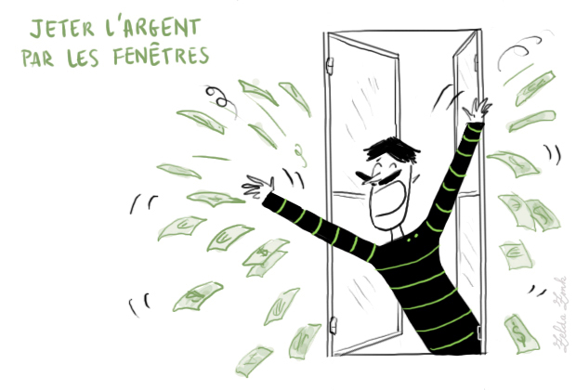
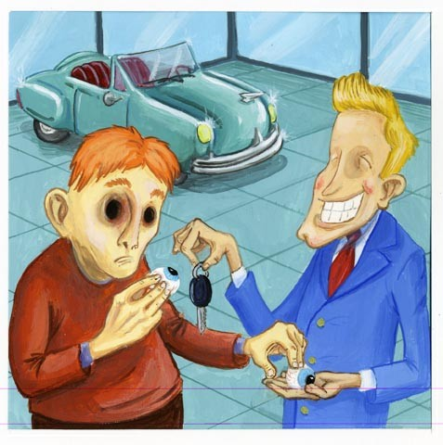
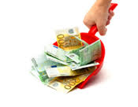
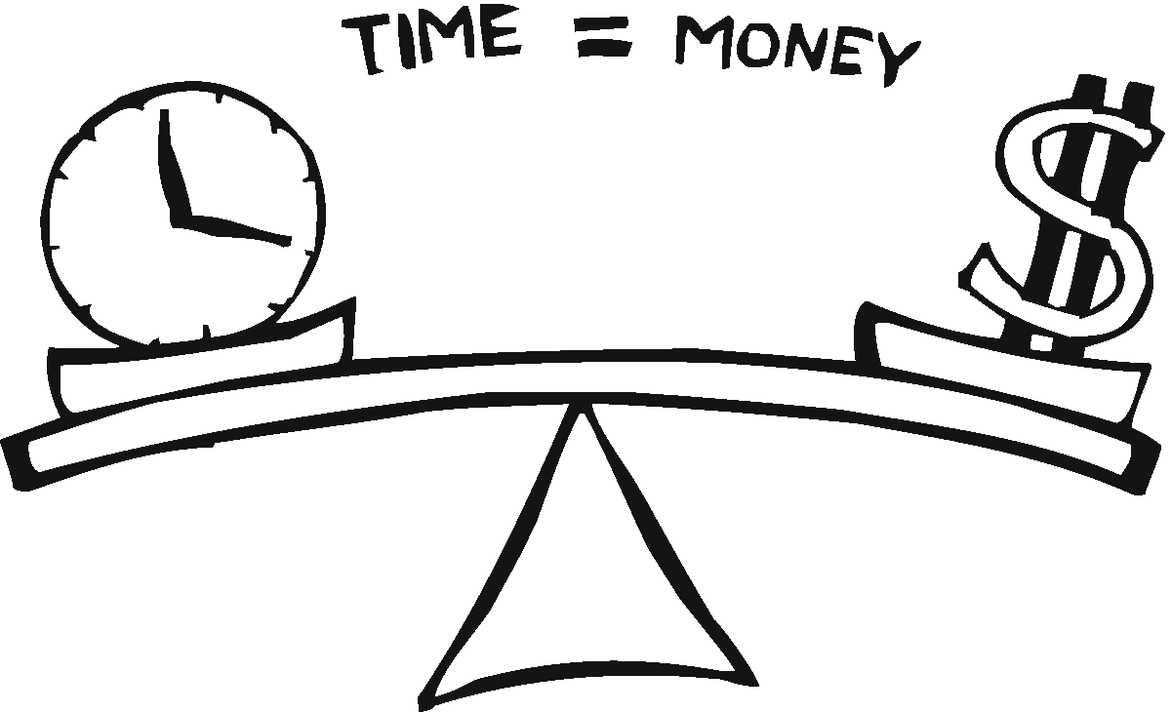
Les fraséologismes sur le thème «l´argent »
Jeter l´argent par les fenêtres
Ramasser l’argent à la pelle
Coûter les yeux de la tête
Vyhadzovať peniaze von oknom
Mať peňazí ako smetí /pliev
Stáť hriešne/
nekresťanské peniaze
Le temps c’est de l’argent
Čas sú peniaze

Slide 15
Il faut que je vous remercie de votre attention
Je vous remercie aussi de récompenser ma présentation par des dons financiers.
AU REVOIR

